Slide 1
Notes:
Binnenkort bezoeken jullie de expositie Dalí & Gaudí in Fabrique des Lumières. Daar komen de schilderijen en gebouwen van deze beroemde kunstenaars tot leven.
De schilder Salvador Dalí en architect Antoni Gaudí zijn bekende Spaanse kunstenaars uit de de 20ste eeuw. Zij kwamen uit dezelfde streek en leefden ongeveer in dezelfde tijd. Zij waren tijdens hun leven al heel beroemd en toch hebben zij elkaar nooit ontmoet. Dat zou je wel denken als je kijkt aar hun werk. Of je nu naar een schilderij van Dalí kijkt of naar een gebouw van Gaudí, bij beide kun je het gevoel krijgen dat je in een vreemde droom bent terechtgekomen.
Tijdens deze les kom je meer te weten over Dalí en Gaudí.

Slide 2
Notes:
Anders kijken (1)
Intro
Introduceer Salvador Dalí, als excentriekeling en kunstenaar
De meeste mensen doen gewoon. Zij liggen met hun hoofd op een kussen te slapen, drinken koffie uit een kopje en gaan lopend of fietsend naar hun werk. En als je hen vraagt waarom zij dat zo doen, zullen zij zeggen dat het zo nu eenmaal gaat. Het hoort zo. Maar wat zij gewoon vinden is nog niet gewoon. Alles wat je om je heen ziet, gebeurt niet omdat het hoort, maar omdat mensen gewend zijn geraakt om het zo te doen. Het kan ook anders: met je voeten op een kussen slapen, koffiedrinken met een rietje of huppelend naar je werk gaan. Je hoeft het maar te bedenken en te doen!
De schilder Salvador Dalí was zo iemand die dat deed. Hij vond niets normaal en probeerde alles met andere ogen te zien. Door zo naar de wereld te kijken, maakte hij schilderijen die er anders uitzagen dan de schilderijen die al bestonden. Ook vond hij van alles uit, zoals de lippenbank en de kreefttelefoon. Dalí is er superberoemd mee geworden.
Ik zie, ik zie wat jij niet ziet…
Dalí hield erg van de natuur. Daar kon hij eindeloos naar kijken. In de rotsen in de omgeving waar hij woonde, zag hij van alles: mensen, dieren en soms zelfs kaas.
Op de hierop volgende slide zie je een afbeelding van wolken. Laat de kinderen de wolken aandachtig bekijken. Wat kunnen zij er allemaal in zien?

Slide 3
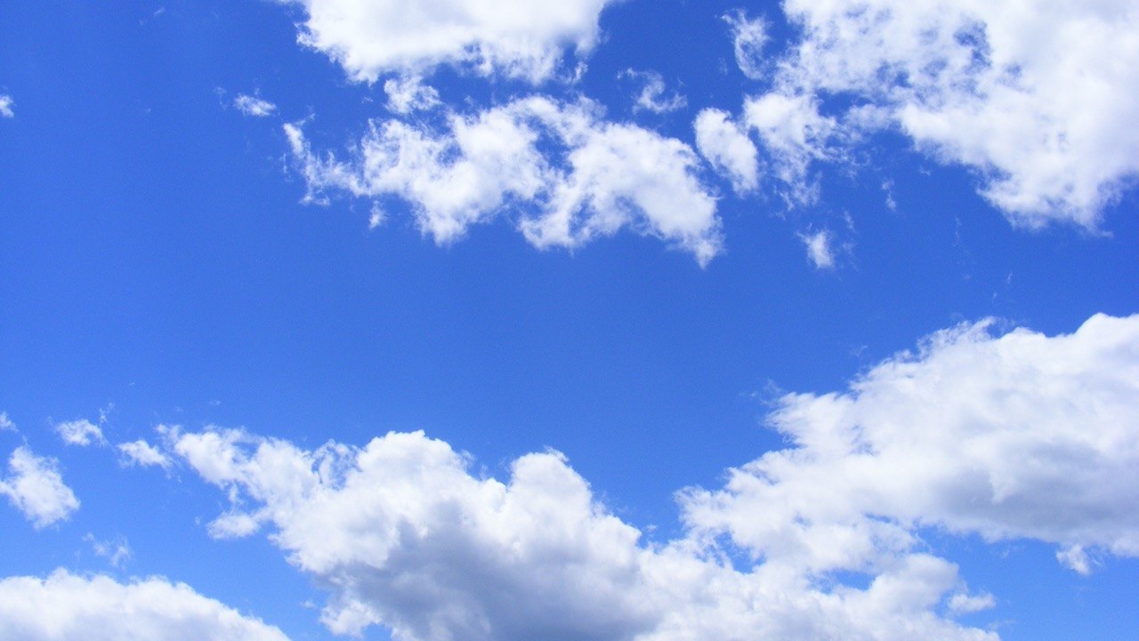
Notes:
Wie is hier nou gek?
Veel mensen vonden Dalí maar een gekke man, een excentriekeling. Voer met de klas een filosofisch gesprek over wat zij normaal en gek vinden. Stel vragen zoals:
Wat is het gekste dat jij ooit hebt gedaan?
Wat is beter: doen zoals het hoort of en toe iets geks doen? Wanneer is iets te gek?
Wie bepaalt wat normaal is?
Is normaal hetzelfde als saai en braaf zijn?
Is gek doen niet normaal?
Moet je als kunstenaar (een beetje) raar zijn? Of kan je ook heel gewoon zijn en toch een kunstenaar?

Slide 4
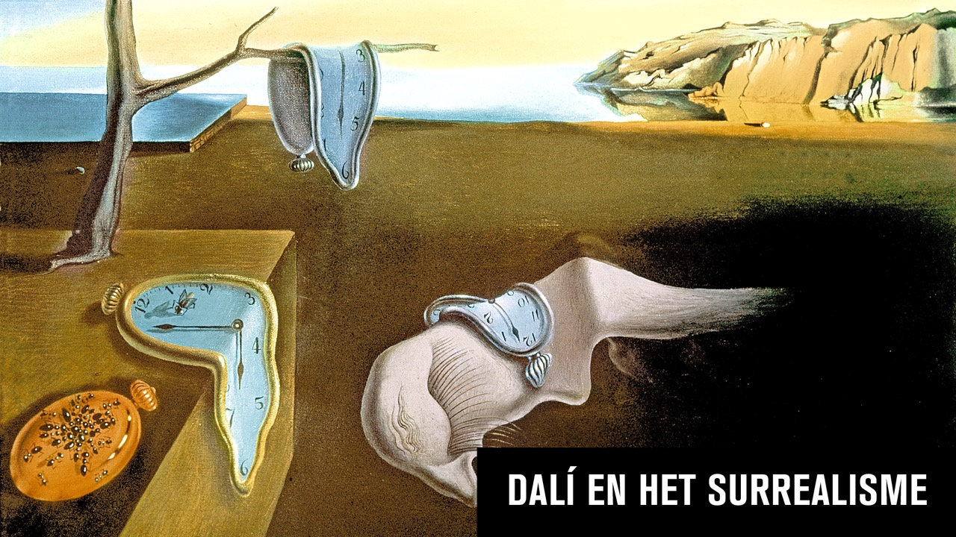
Notes:
Intro
In dromen is alles raar, zonder dat het zo lijkt: je schooltas weegt meer dan 1000 kilo, vanaf het vliegveld stijgen treinen op met wespenvleugels en je juf heeft groen haar en langwerpige olifantspoten. Alles kan in dromen en het vreemde is dat ze toch nooit wazig of vaag zijn. Het is net echt. Net echt wordt in de schilderkunst Realisme genoemd, dromen Surrealisme. Dalí was de beroemdste schilder van het Surrealisme. Hij schilderde nachtmerries alsof zij echt gebeurden.
Samen kijken
Bekijk het schilderij met de klas a.h.v. één van de onderstaande kijkopdrachten.
VTS
Probeer het kunstwerk met de klas te verkennen door steeds in vaste volgorde de 3 hieronder staande vragen te stellen:
Wat gebeurt er op dit schilderij?
Waaraan kun je dat zien?
Wat kunnen we nog meer ontdekken?
Interview met…
Stel je voor dat het schilderij kan praten, welke vragen zou je het dan kunnen en/of willen stellen. Laat leerlingen goed kijken, vragen verzinnen en opschrijven. Zijn er misschien vragen die je nu al met de klas kan beantwoorden?
Oog voor detail…
Deel potloden en tekenpapier uit (A5). Laat de leerlingen aandachtig kijken naar het schilderij. Laat hen een zelfgekozen detail natekenen. Vraag een paar leerlingen om hun tekening te laten zien en erover te vertellen.
Droomlandschappen
Dalí zei zelf dat je zijn schilderijen moest zien als handgeschilderde droomfoto’s.
Wat vinden de leerlingen, is hij hierin geslaagd? Lijkt zijn schilderij op een droom? Zo ja, wat zorgt ervoor dat het op een droom lijkt.
Welke muziek zou er passen bij dit schilderij?

Slide 5
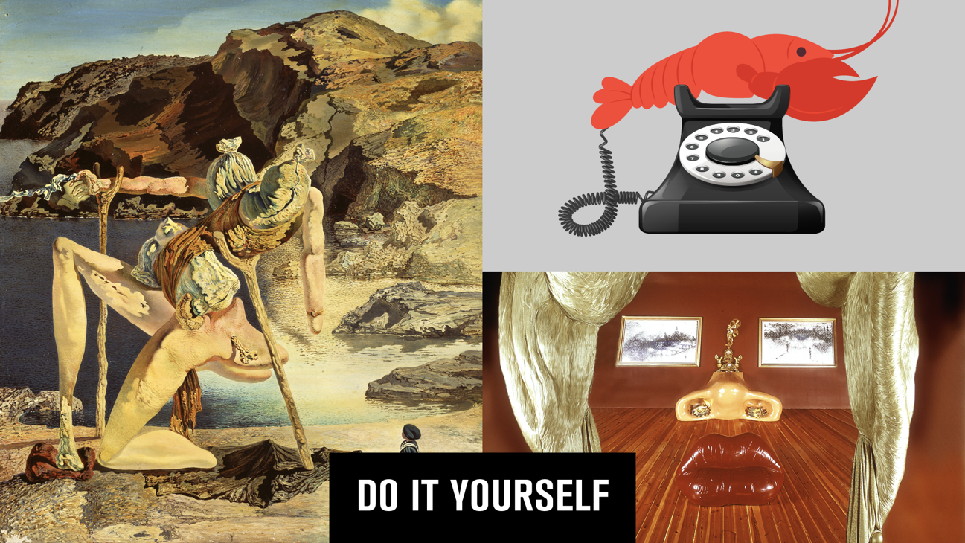
Notes:
Surrealistische schilder- en tekentechnieken
Intro
Dromen verzin je niet, die komen in je op. Zomaar, zonder dat je er iets voor hoeft te doen. Zo wilden Dalí en collega Surrealisten hun kunstwerken maken: zonder erbij na te denken. Gewoon, zo maar, wat er spontaan in je opkwam… Maar ja, hoe doe je dat? Ga maar eens proberen. Het is lastiger dan je denkt. Voordat je het weet, zit je namelijk al iets te bedenken. De Surrealisten verzonnen teken- en schrijfspelletjes om hen hierbij te helpen.
Doe zoals de Surrealisten deden
Laat de leerlingen denken en tekenen zoals de Surrealisten dat deden. Kies uit één van de onderstaande spellen:
1. Cadavre exquis
Dit is een spel waarbij verschillende mensen aan dezelfde tekst of tekening werken, zonder van elkaar te weten wat de ander heeft getekend of geschreven.
Maak groepjes van 4 leerlingen. Deel potloden en papier (A4) uit aan iedere leerling. Laat de leerlingen het papier als een harmonica in vieren vouwen.
Op de bovenste strook tekenen de leerlingen een (surrealistische) kop. Moedig hen aan hun fantasie te gebruiken. Laat hen bijv. iets van de groente of fruit o.i.d. in hun kop verwerken.
Zorg ervoor dat de lijnen van de tekening iets over de vouw heenlopen.
Iedereen klaar? Laat de leerlingen hun papier omvouwen, zodat de tekening niet meer zichtbaar is en doorgeven aan de volgende leerling.
De leerlingen gaan verder met de tekening die zij hebben gekregen, tekenen op de tweede strook en zorgen er weer voor dat de lijnen iets over de vouw heenlopen.
Iedereen klaar? Laat de leerlingen hun papier weer omvouwen en doorgeven aan de volgende leerling.
Herhaal deze stappen nog 2 keer.
Iedereen gehad? Vouw de tekeningen uit en bekijk het eindresultaat.
Je kunt de leerlingen hun tekeningen evt. laten uitwerken met kleurpotlood.
BELANGRIJK!
Even kijken wat de vorige tekenaar heeft gedaan, is niet toegestaan!
Geen stripfiguren of superhelden!
2. Dalí’s winkeltje
Dalí was ook bekend om de bijzondere hebbedingetjes die hij ontwierp. Zo bedacht hij etalagepoppen waarin levende vissen zwommen, een bank in de vorm van twee grote, rode lippen en een telefoon met een kreeft als hoorn.
Laat de leerlingen, alleen of in tweetallen, twee totaal verschillende voorwerpen met elkaar combineren tot iets nieuws. Je kunt ervoor kiezen hen te laten starten vanuit een door jouw gegeven gebruiksvoorwerp (een deur, mobieltje, lamp, tas of fiets) en hen dat te laten combineren met een zelfgekozen ander voorwerp, dier, plant, enz.
Deel potlood en papier (A5) uit en laat hen een schets maken van hun ontwerp.
Bespreek de opdracht na. Hoe was het om zo te werken? Zijn de leerlingen tevreden met het eindresultaat? Zouden de leerlingen zelf een Surrealistisch spel kunnen bedenken?

Slide 6
Notes:
Gaudi en de natuur (1)
Intro
Introduceer Gaudí en maak een bruggetje met het werk van Dalí.
Waar je bij de schilderijen van Dalí al snel het gevoel hebt dat je in een nachtmerrie bent beland, daar krijg je bij de huizen van Gaudí al gauw het gevoel in een prettige dagdroom terecht te zijn gekomen. Antoni Gaudí is de beroemdste Spaanse architect allertijden. Zijn ontwerpen waren heel vernieuwend.

Slide 7
Notes:
Gaudi en de natuur (2)
Intro
Gaudí was een heel gelovig mens en dat zie je terug in al zijn gebouwen. De natuur, die volgens hem door God was geschapen, kom je in zijn werk overal tegen.
Zoekt en gij zult vinden!…
De Sagrada Famíiia, een grote kerk in het centrum van Barcelona, is het beroemdste gebouw dat Gaudí ooit heeft ontworpen. Jaarlijks bezoeken bijna 5 miljoen toeristen de kerk. Bekijk met de leerlingen de afbeeldingen van de Sagrada Família en onderzoek hoe de natuur in de kerk zichtbaar is. Kijk naar:
Inhoud
Herkennen de leerlingen bloem-, plant- dierenmotieven? In de Sagrada Família zijn bomen en struiken, vruchten, en dieren verwerkt.
Vormen en lijnen
Zien de leerlingen rechte lijnen en hoeken, of meer golvende en ronde (natuurlijke) lijnen en vormen? In de Sagrada Família zie je zo min mogelijk rechte lijnen en hoeken, omdat die in de natuur ook niet vaak voorkomen.
Kleuren
Welke kleuren zien de leerlingen? Gaudí gebruikte zoveel mogelijk kleuren, want zo is de natuur ook.
Grappig genoeg zou je Gaudí ook een God kunnen noemen, maar dan van zijn eigen werk. Hij ontwierp namelijk alles in zijn gebouwen zelf: van de schoorstenen op het dak, de meubels tot zelfs de deurknoppen. Zoiets wordt in de kunstgeschiedenis een Totaalkunstwerk genoemd.
EXTRA: Jouw huis, Gaudí’s huis
In 1904 kreeg Gaudí de opdracht om een huis te verbouwen aan een van de drukste straten in Barcelona: Casa Batló. Kunnen de leerlingen de voorgevel van hun eigen huis zo aanpassen, dat het lijkt alsof Gaudí ermee aan de slag is geweest?
Deel potloden en papier (A4) uit en laat hen, heel lichtjes, een schets maken van de voorgevel van hun eigen huis.
Laat vervolgens de voorgevel van Casa Batló zien. Bespreek: wat valt hen op? LINK: https://www.bcn.travel/wp-content/uploads/casa-batllo-facade.jpg
Laat de leerlingen eerst de vormen van hun eigen voorgevel aanpassen, daarna, als zij tevreden zijn met het resultaat, met zwarte stift, de lijnen overtrekken.
Gum de schetslijnen uit en laat hen vervolgens hun nieuwe voorgevel decoreren met natuurmotieven in felle kleuren.
Iedereen klaar? Laat een paar leerlingen hun ontwerp presenteren aan de klas.
Lesafsluiting
Neem de tijd om kort te reflecteren op de les: als de leerlingen zouden mogen kiezen, zouden zij dan liever wonen in een huis van Gaudí, of 3 schilderijen van Dalí in hun huiskamer hebben hangen?

Slide 8
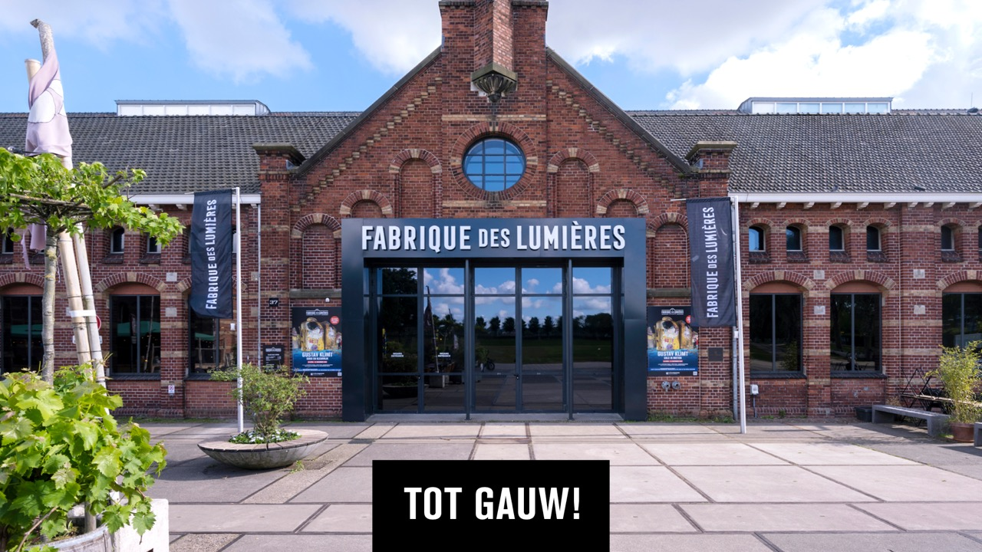
Notes:
Meer weten?
Er is in de bibliotheek en op internet genoeg te vinden over Dalí en Gaudí. Hieronder vind je een klein overzicht met een paar goede, overzichtelijke informatiebronnen. De film-clips zijn geschikt om samen met de klas te bekijken.
Over Dalí?
Literatuur en internetbronnen
Ingram, C., Dit is Dalí (Tielt 2014).
Komrij, G., De snor van Dalí (Zwolle 2005)
https://www.salvador-dali.org
https://thedali.org
Filmclips
Over het Surrealisme en Dalí (5.42): https://vimeo.com/119118658
Klokhuis: Dali (15.04)
Over Gaudí?
Literatuur en internetbronnen
Gaudi, Dada 115 (Eindhoven 2022).
https://sagradafamilia.org/

